Slide 1
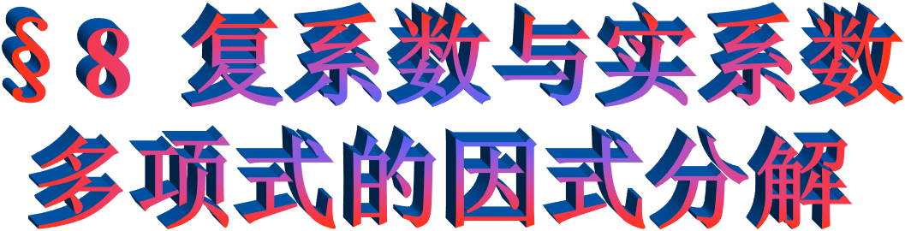
一、复系数多项式
二、实系数多项式
第一章 多项式 §8 复系数于是系数多项式的因式分解

Slide 2






一、复系数多项式
1. 代数基本定理
若 则 在复数域
上必有一根．
推论1
若
则存在
使
即，
在复数域上必有一个一次因式．
第一章 多项式 §8 复系数于是系数多项式的因式分解

Slide 3



推论2
复数域上的不可约多项式只有一次多项式，即
则 可约．
2. 复系数多项式因式分解定理
若 则 在复数域
上可唯一分解成一次因式的乘积．
第一章 多项式 §8 复系数于是系数多项式的因式分解

Slide 4

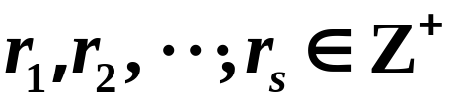


推论1
若 则 在
上具有标准分解式
其中 是不同的复数，
推论2
若 ，则 有n个
复根（重根按重数计算）．
第一章 多项式 §8 复系数于是系数多项式的因式分解

Slide 5
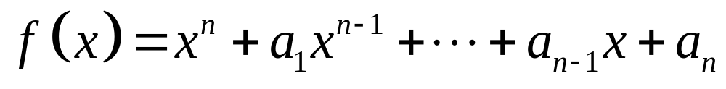
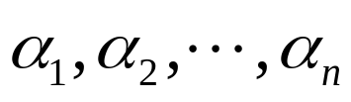
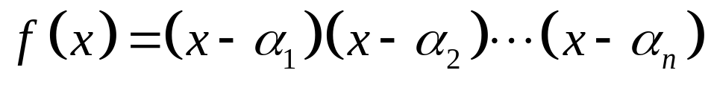
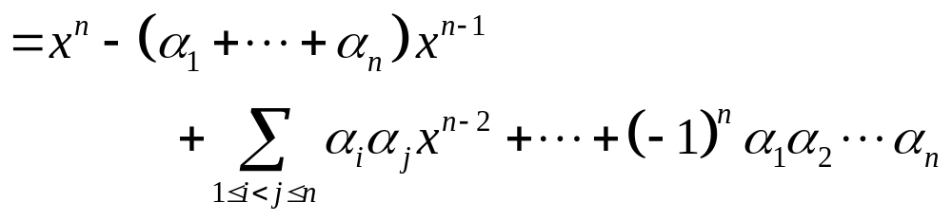
C上多项式的根与系数关系：
设
—（1）
是一个n（n>0）次多项式，则它在C中有n个根，记
为
则
—（2）
比较（1）与（2）的展开式中同次项的系数，
第一章 多项式 §8 复系数于是系数多项式的因式分解

Slide 6
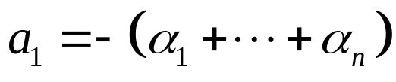
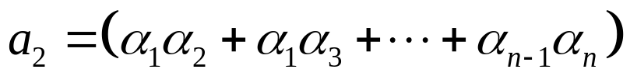
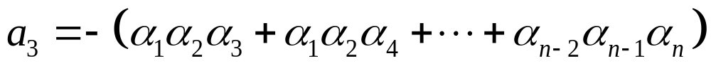

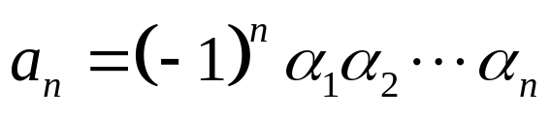
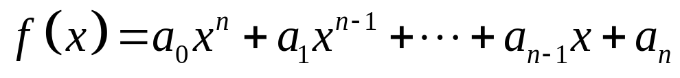
得根与系数的关系为：
如果
根与系数的关系又如何？
第一章 多项式 §8 复系数于是系数多项式的因式分解

Slide 7
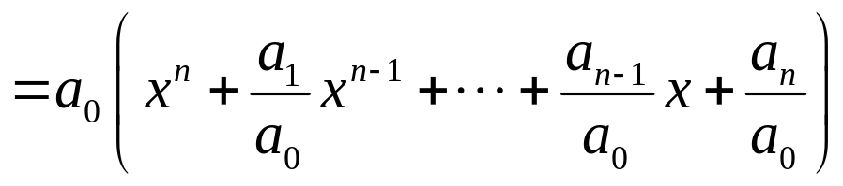
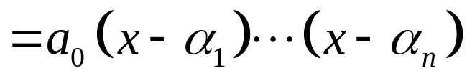
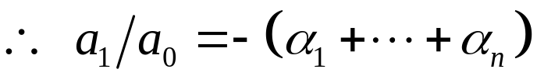
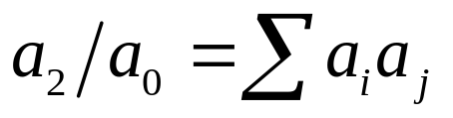
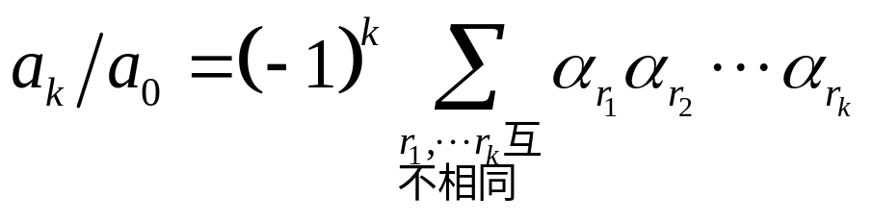
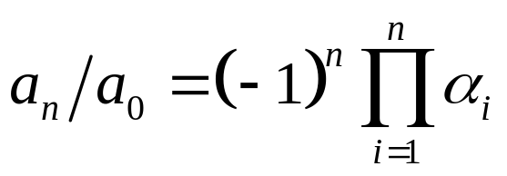
高等代数
第一章 多项式 §8 复系数于是系数多项式的因式分解

Slide 8
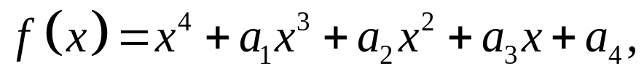
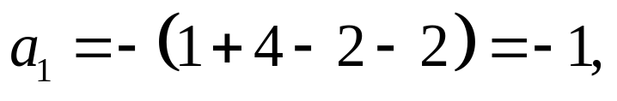
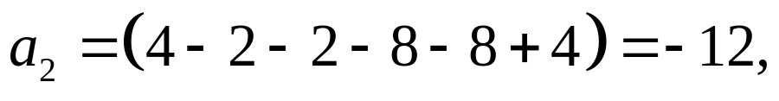
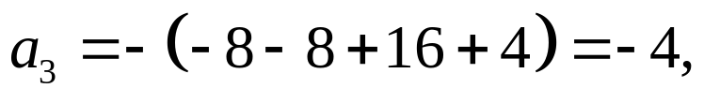
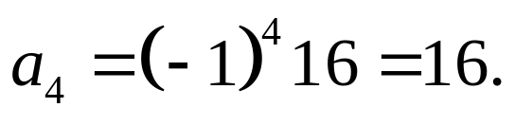
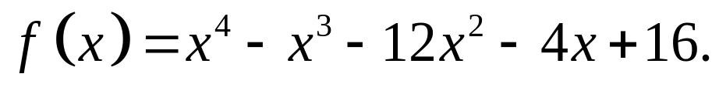
利用根与系数的关系，可以构造一个n次多项式，
使其恰以
为根。
例1：
求一个首项系数为1的4次多项式，使
它以1和4为单根，-2为2重根。
解：设
则
高等代数
第一章 多项式 §8 复系数于是系数多项式的因式分解

Slide 9
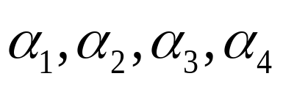
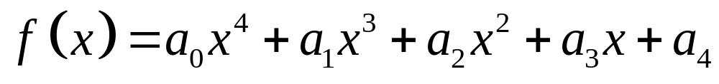
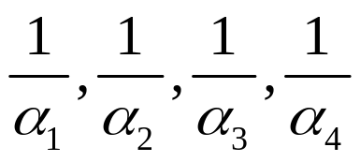
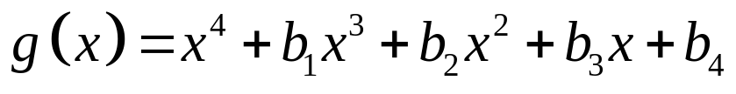
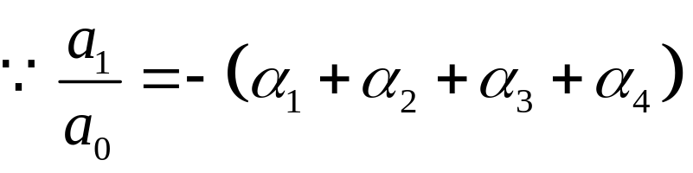
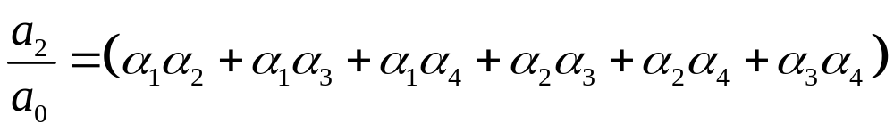
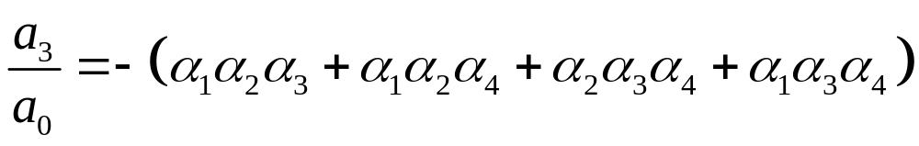
例2：
设
是多项式
的非零根，
求以
为根的四次多项式。
解：
设
为多求多项式。
第一章 多项式 §8 复系数于是系数多项式的因式分解

Slide 10
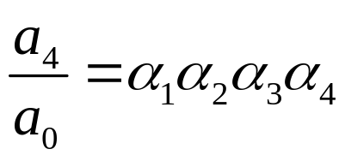
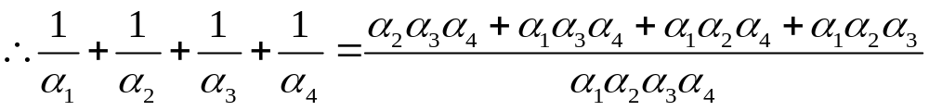
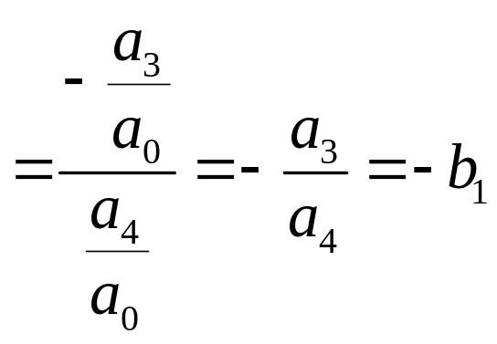
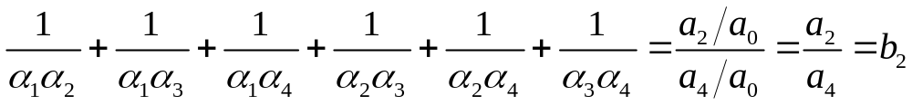
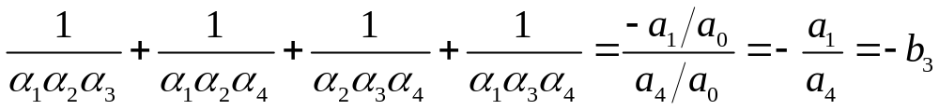
第一章 多项式 §8 复系数于是系数多项式的因式分解

Slide 11
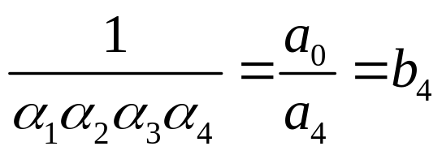

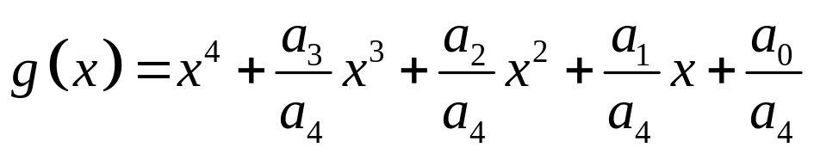
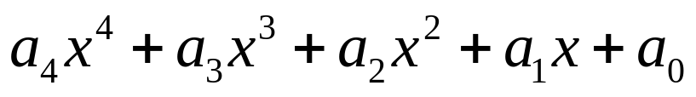
所求多项式是：
或
第一章 多项式 §8 复系数于是系数多项式的因式分解

Slide 12


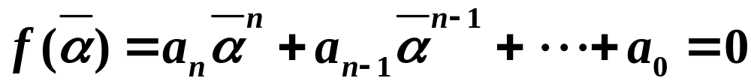
二、实系数多项式
命题：若 是实系数多项式 的复根，则
的共轭复数 也是 的复根．
证：
设
若 为根，则
两边取共轭有
∴ 也是为 复根．
第一章 多项式 §8 复系数于是系数多项式的因式分解

Slide 13





实系数多项式因式分解定理
，若 ， 则 可唯一
地分解成一次因式与二次不可约因式的乘积．
证：对 的次数作数学归纳．
① 时，结论显然成立.
② 假设对次数<n的多项式结论成立．
设 ，由代数基本定理, 有一复根 ．
若 为实数, 则 ，其中
第一章 多项式 §8 复系数于是系数多项式的因式分解

Slide 14




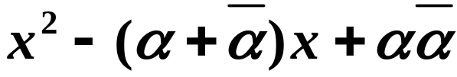



若 不为实数，则 也是 的复根，于是
设 ，则
即在R上 是 一个二次不可约多项式．
从而
由归纳假设 、 可分解成一次因式与二次
不可约多项式的乘积．
由归纳原理，定理得证．
第一章 多项式 §8 复系数于是系数多项式的因式分解

Slide 15

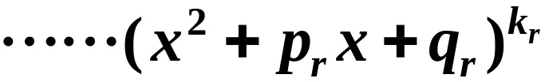
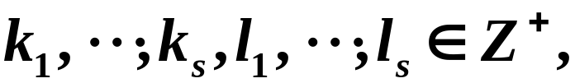

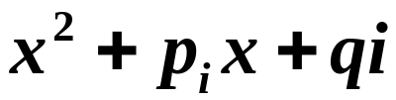
推论1
在R上具有标准分解式
其中
且 ，即 为
R上的不可约多项式.
第一章 多项式 §8 复系数于是系数多项式的因式分解

Slide 16



推论2
实数域上不可约多项式只有一次多项式和某些二
次不可约多项式，所有次数≥3的多项式皆可约.
例2 求 在 上与在 上的标准分解式.
解：
1) 在复数范围内 有n个复根，
第一章 多项式 §8 复系数于是系数多项式的因式分解

Slide 17
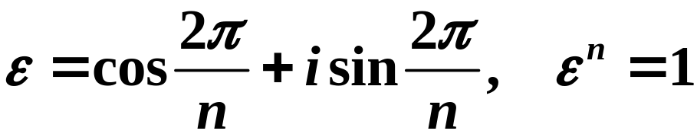
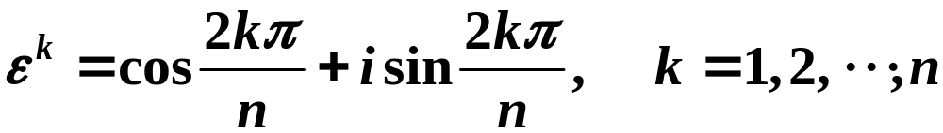
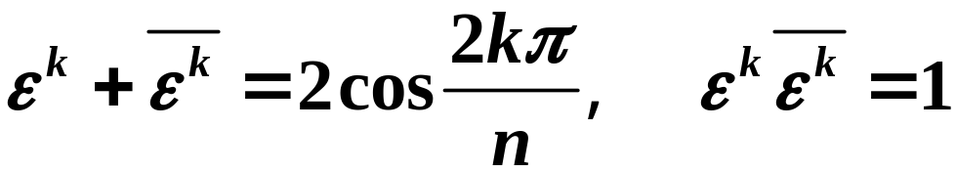
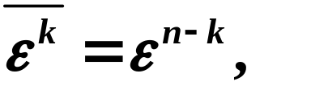

这里
∴
2) 在实数域范围内
∵
第一章 多项式 §8 复系数于是系数多项式的因式分解

Slide 18
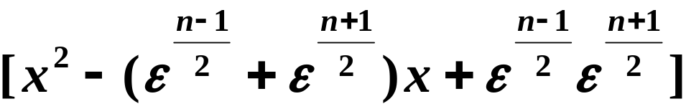
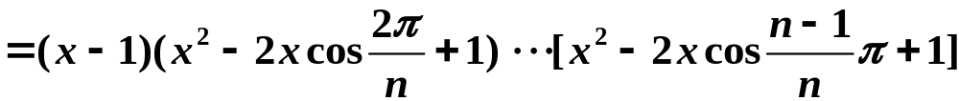
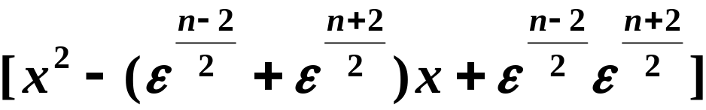
∴ 当n为奇数时
当n为偶数时
第一章 多项式 §8 复系数于是系数多项式的因式分解

Slide 19

第一章 多项式 §8 复系数于是系数多项式的因式分解

Slide 20

第一章 多项式 §8 复系数于是系数多项式的因式分解

Slide 21

第一章 多项式 §8 复系数于是系数多项式的因式分解

